Slide 1

6h.1 Písmenko U
Elektronická učebnice - I. stupeň Základní škola Děčín VI, Na Stráni 879/2 – příspěvková organizace Český jazyk
Autor: Mgr. Hana Kopčanová
Notes:
Víte, kdo způsobuje angínu, chřipku, nebo neštovice?

Slide 2

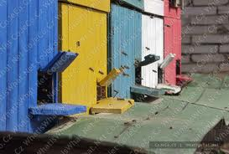
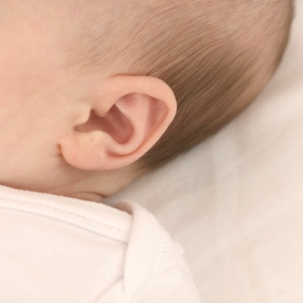
6h.2 Co už víš? Říkej, co je na obrázku. Co mají slova společného?
Elektronická učebnice - I. stupeň Základní škola Děčín VI, Na Stráni 879/2 – příspěvková organizace Český jazyk
U

Slide 3
6h.3 Jak vypadá písmenko U?
Elektronická učebnice - I. stupeň Základní škola Děčín VI, Na Stráni 879/2 – příspěvková organizace Český jazyk
U
u
ÚHOŘ
Ulovil jsem na udici
v ústí Úpy úhoře.
Teď si kráčím po ulici,
nosím nosík nahoře.

Slide 4
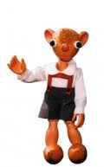
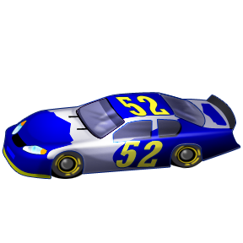

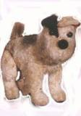
6h.4 Říkej a přečti, kde stojí Hurvínek?
Elektronická učebnice - I. stupeň Základní škola Děčín VI, Na Stráni 879/2 – příspěvková organizace Český jazyk
U
.
.
U
STOJÍ
U
.
U
.

Slide 5

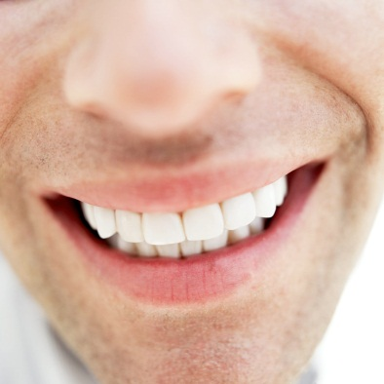
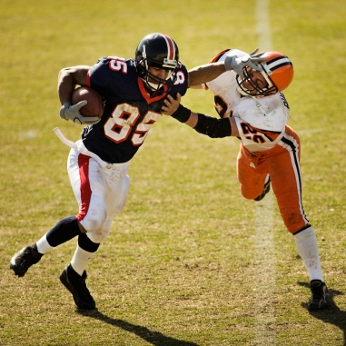


6h.5 Procvičení. Spojuj slabiky s obrázky.
Elektronická učebnice - I. stupeň Základní škola Děčín VI, Na Stráni 879/2 – příspěvková organizace Český jazyk
Pu
MU
PU
pu
mu
LU

Slide 6
6h.6 Něco navíc pro šikovné. Umíš přečíst ?
Elektronická učebnice - I. stupeň Základní škola Děčín VI, Na Stráni 879/2 – příspěvková organizace Český jazyk
M p u L O ú m Á s l U
Pu le SU Mé Lú SA Pů la Pá
melu sůl půl PUSA lupa Emu mámu
MÁMA MÁ PEPU.
PEPA UMÍ PUSU.

Slide 7

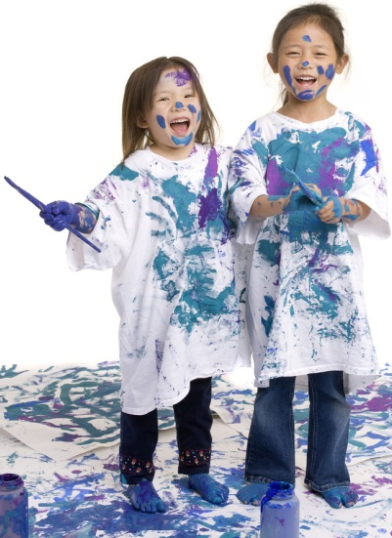

6h.7 CLIL
Elektronická učebnice - I. stupeň Základní škola Děčín VI, Na Stráni 879/2 – příspěvková organizace Český jazyk
umbrella
upset
under
unclean
uncle

Slide 8
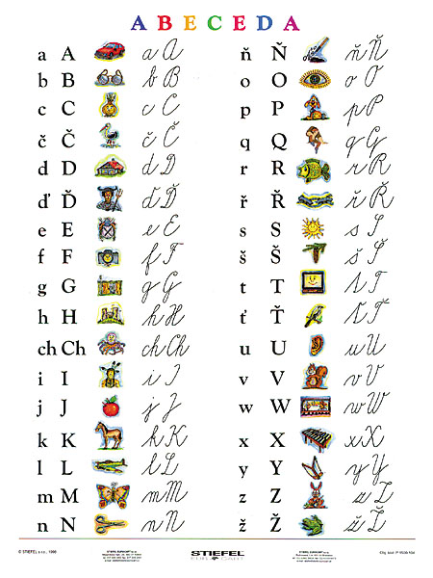
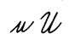
6h.8 Test znalostí
Elektronická učebnice - I. stupeň Základní škola Děčín VI, Na Stráni 879/2 – příspěvková organizace Český jazyk
1.Ve kterém slově najdeš písmeno u? pusa Ema maso máma | 3. Ve kterém slově není písmeno u? umí pusa lupa mámo
2. Kolik písmen u je ve slově ubytuje? 2 0 3 1 | 4. Najdi psací U a u: b) c) d)
Správné odpovědi:
a
a
d
c
Test na známku

Slide 9
6h.9 Zdroje:
Elektronická učebnice - I. stupeň Základní škola Děčín VI, Na Stráni 879/2 – příspěvková organizace Český jazyk
http://www.cojeco.cz/attach/image/max/bf/fa46/bffa462eca3a734e7fc44d99411a1a06.jpg
http://hurvinek.eu/images/hracky/48982B_hurvinek_30cm.gif
http://profile.ak.fbcdn.net/hprofile-ak-ash2/23082_100000767025057_338_n.jpg
Obrázky z databáze klipart

Slide 10
6h.10 Anotace:
Elektronická učebnice - I. stupeň Základní škola Děčín VI, Na Stráni 879/2 – příspěvková organizace Český jazyk
Autor | Mgr. Hana Kopčanová
Období | 01 - 06/2012
Ročník | 1. ročník
Klíčová slova | Písmeno a hláska U
Anotace | Prezentace popisující postup při vyvození písmene U

